Slide 1
Mercredi 27 mai SEANCE 2 CM2

Slide 2
Calcul mental
Diviser par 3 et 9

Slide 3
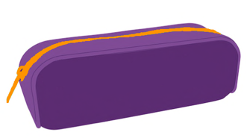
Je divise par 3
3
375 stylos
Combien faudra-t-il de trousses ?
375 : 3
= (300 + 60 + 15) : 3
= 100 + 20 + 5
= 125

Slide 4
Je divise par 3
3
93 stylos
Combien faudra-t-il de trousses ?
93 : 3
= (90 + 3) : 3
= 30 + 1
= 31

Slide 5
Je divise par 9
10
9
918 nuggets
Combien faudra-t-il de barquettes ?
918 : 9
= (900 + 18) : 9
= 100 + 2
= 102

Slide 6
Je divise par 3 ou par 9
Calcule 72 : 3
24
Notes:
Partage équitable - autant chacun
6

Slide 7
Je divise par 3 ou par 9
Calcule 54 : 3
18
Notes:
Partage équitable - autant chacun
7

Slide 8
Je divise par 3 ou par 9
Calcule 318 : 3
106
Notes:
Partage équitable - autant chacun
8

Slide 9
Je divise par 3 ou par 9
Calcule 936 : 3
312
Notes:
Partage équitable - autant chacun
9

Slide 10
Je divise par 3 ou par 9
Calcule 927 : 9
103
Notes:
Partage équitable - autant chacun
10

Slide 11
Je divise par 3 ou par 9
Calcule 459 : 9
51
Notes:
Partage équitable - autant chacun
11

Slide 12
Nombres
Les grands nombres

Slide 13
1 pixel

Slide 14
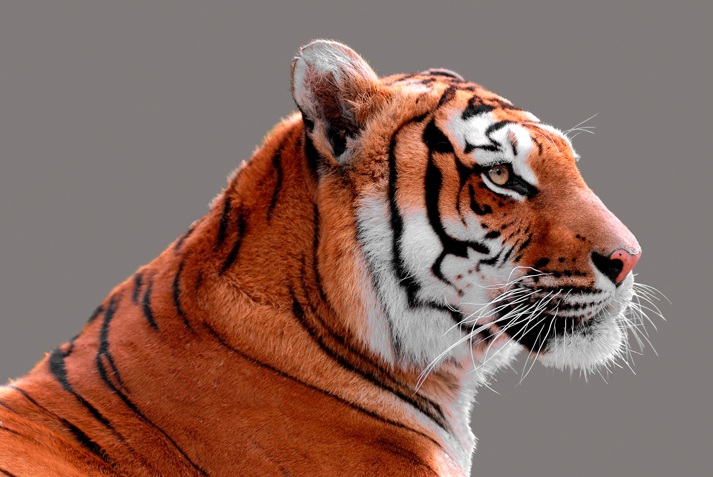

Slide 15
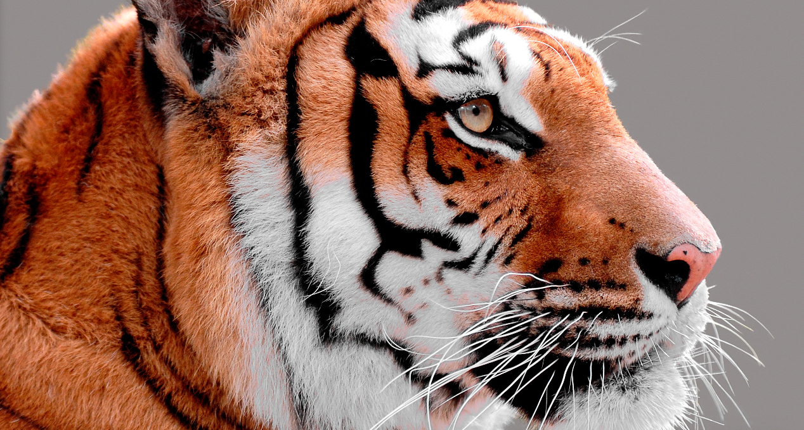
x 2

Slide 16
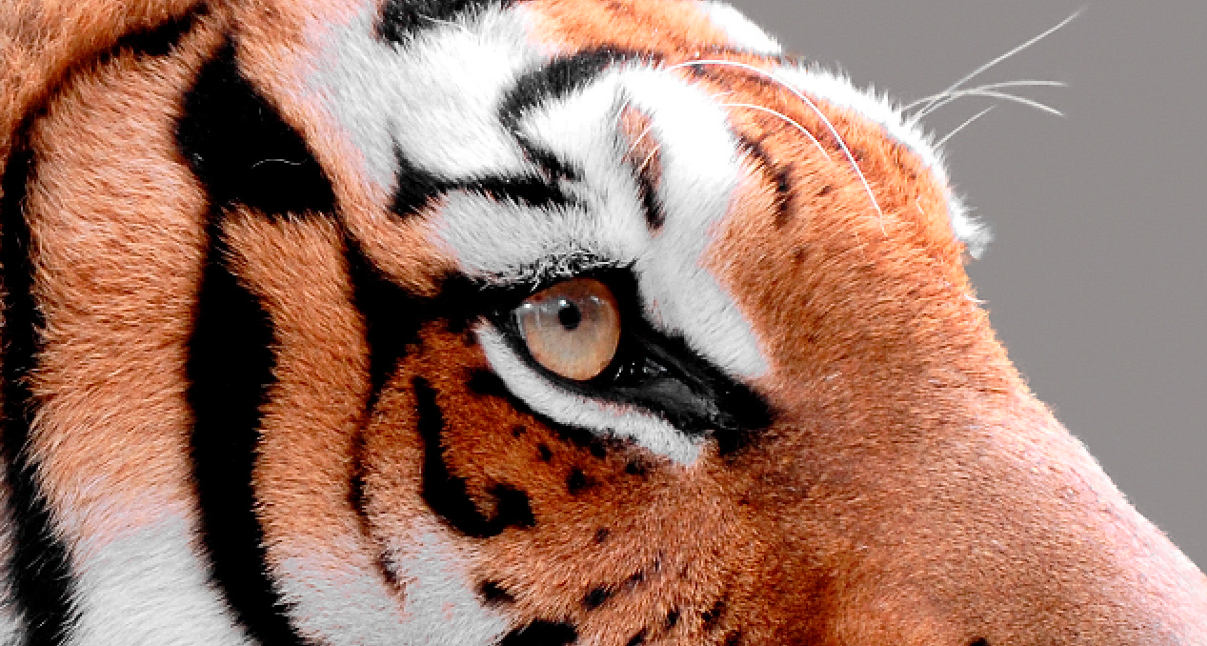
x 4

Slide 17
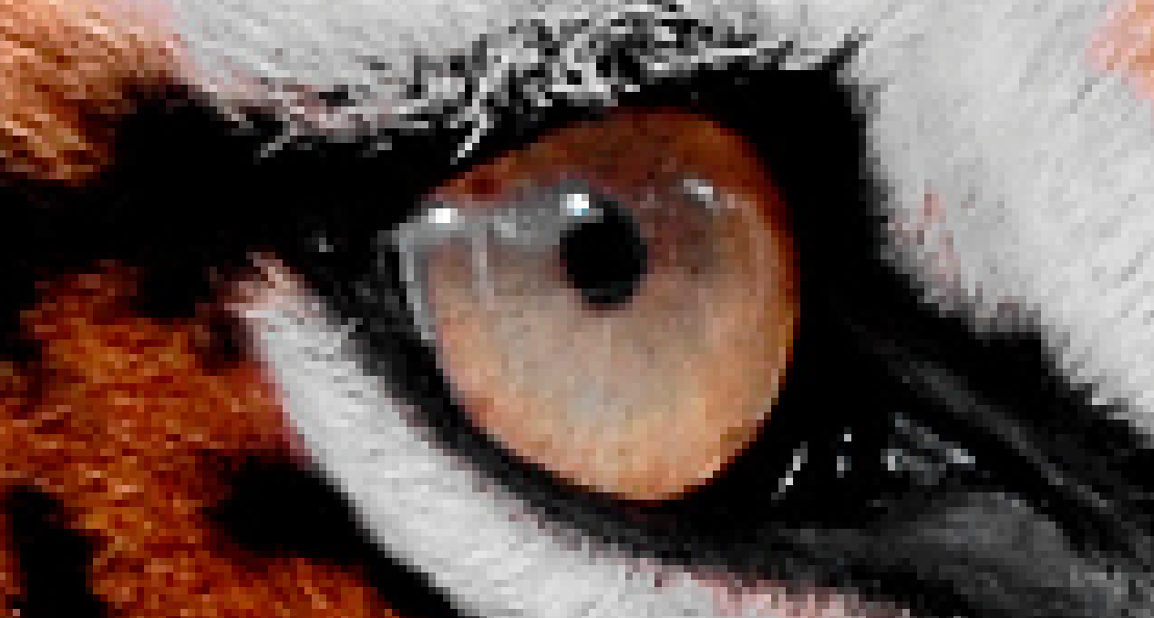
x 8

Slide 18
x 16

Slide 19
1 pixel
1 000 pixels
100 000 pixels
1 000 000 pixels

Slide 20
Pour obtenir 1 000 000 000 de pixels,
il faudrait parcourir plus de 120 écrans
comme celui-ci.

Slide 21
Le système solaire
Planètes | Distance au soleil (km)
Jupiter | 778 412 027
Mars | 227 936 637
Mercure | 57 909 176
Neptune | 4 503 443 661
Saturne | 1 429 394 069
Terre | 149 597 887
Uranus | 2 870 658 186
Vénus | 108 208 930
Je suis la planète la plus proche du soleil.
Vénus
Mercure
Saturne

Slide 22
Le système solaire
Planètes | Distance au soleil (km)
Jupiter | 778 412 027
Mars | 227 936 637
Mercure | 57 909 176
Neptune | 4 503 443 661
Saturne | 1 429 394 069
Terre | 149 597 887
Uranus | 2 870 658 186
Vénus | 108 208 930
Je suis la planète la plus proche du soleil.
Mercure

Slide 23
Le système solaire
Planètes | Distance au soleil (km)
Jupiter | 778 412 027
Mars | 227 936 637
Mercure | 57 909 176
Neptune | 4 503 443 661
Saturne | 1 429 394 069
Terre | 149 597 887
Uranus | 2 870 658 186
Vénus | 108 208 930
Je suis à 14 dizaines de millions de km du soleil.
Neptune
Saturne
Terre

Slide 24
Le système solaire
Planètes | Distance au soleil (km)
Jupiter | 778 412 027
Mars | 227 936 637
Mercure | 57 909 176
Neptune | 4 503 443 661
Saturne | 1 429 394 069
Terre | 149 597 887
Uranus | 2 870 658 186
Vénus | 108 208 930
Je suis à 14 dizaines de millions de km du soleil.
Terre

Slide 25
Le système solaire
Planètes | Distance au soleil (km)
Jupiter | 778 412 027
Mars | 227 936 637
Mercure | 57 909 176
Neptune | 4 503 443 661
Saturne | 1 429 394 069
Terre | 149 597 887
Uranus | 2 870 658 186
Vénus | 108 208 930
Je suis à 2 centaines de millions de km du soleil.
Mars
Uranus
Vénus

Slide 26
Le système solaire
Planètes | Distance au soleil (km)
Jupiter | 778 412 027
Mars | 227 936 637
Mercure | 57 909 176
Neptune | 4 503 443 661
Saturne | 1 429 394 069
Terre | 149 597 887
Uranus | 2 870 658 186
Vénus | 108 208 930
Je suis à 2 centaines de millions de km du soleil.
Mars

Slide 27
Le système solaire
Planètes | Distance au soleil (km)
Jupiter | 778 412 027
Mars | 227 936 637
Mercure | 57 909 176
Neptune | 4 503 443 661
Saturne | 1 429 394 069
Terre | 149 597 887
Uranus | 2 870 658 186
Vénus | 108 208 930
Je suis entre 2 et 3 milliards de km du soleil.
Neptune
Saturne
Uranus

Slide 28
Le système solaire
Planètes | Distance au soleil (km)
Jupiter | 778 412 027
Mars | 227 936 637
Mercure | 57 909 176
Neptune | 4 503 443 661
Saturne | 1 429 394 069
Terre | 149 597 887
Uranus | 2 870 658 186
Vénus | 108 208 930
Je suis entre 2 et 3 milliards de km du soleil.
Uranus

Slide 29
Problèmes

Slide 30
Correction de la situation
4 stylos identiques coûtent 2,20 €.
Combien coûtent 14 de ces stylos ?
2,20 : 2 = 1,10
1,10 x 7 = 7,70
14 stylos coûtent 7,70 €.

Slide 31
La douche
On consomme environ 90 litres d’eau pour prendre 2 douches.
Quelle quantité d’eau faut-il pour :
une semaine en prenant une douche chaque jour ?
30 jours ?

Slide 32
Un coup de peinture
2 pots de peinture permettent de couvrir 14 m².
Quelle surface couvrira-t-on avec 5 pots de peinture ?
Combien faut-il de pots pour couvrir 50 m² ?

Slide 33
Le club de sport
Un club de sport souhaite acheter des nouveaux maillots. Il a le choix entre plusieurs enseignes de magasin. Voici leurs tarifs :
Sportagogo | Sport+ | Milsport
1 lot de 5 maillots 85 € | 1 lot de 3 maillots 54 € | 1 lot de 2 maillots 32 €
Dans quel magasin, les maillots sont-ils les moins chers à l’unité ?
Dans ce magasin, combien paiera le club pour 30 maillots ?

Slide 34
Situation pour plus tard
12 cailles pondent 60 œufs en 5 jours.
Combien d’œufs pondent 6 cailles en 15 jours ?

